Slide 1
企业绿色出行与可持续发展

Slide 2
政策支持
2030
碳达峰
2060
碳中和
CCETE
2021年正式成立

Slide 3



优化能源结构
使用清洁能源，减少对石油化工能源的依赖，增加风能、太阳能的使用比例。
企业实现碳中和的措施
改善生产工艺和技术
提高资源利用效率，减少废物和废气的排放，提升回收利用率。
优化供应链管理
选择低碳、环保的供应商和合作伙伴，共同推动整个产业链的碳中和。
Notes:
https://sustainability.cathaypacific.com/net-zero-co2-by-2050/

Slide 4

企业实现碳中和的挑战
数据分析
技术及政策
交易的运作和规范
Notes:
https://sustainability.cathaypacific.com/net-zero-co2-by-2050/

Slide 5


国泰在行动
我们决心推动进步
迈向可持续发展的未来
强大的合作伙伴关系和集体行动
Notes:
https://www.cathaypacific.com/cx/en_HK/about-us/sustainability.html
我们决心推动进步
迈向可持续发展的未来
强大的合作伙伴关系和集体行动

Slide 6
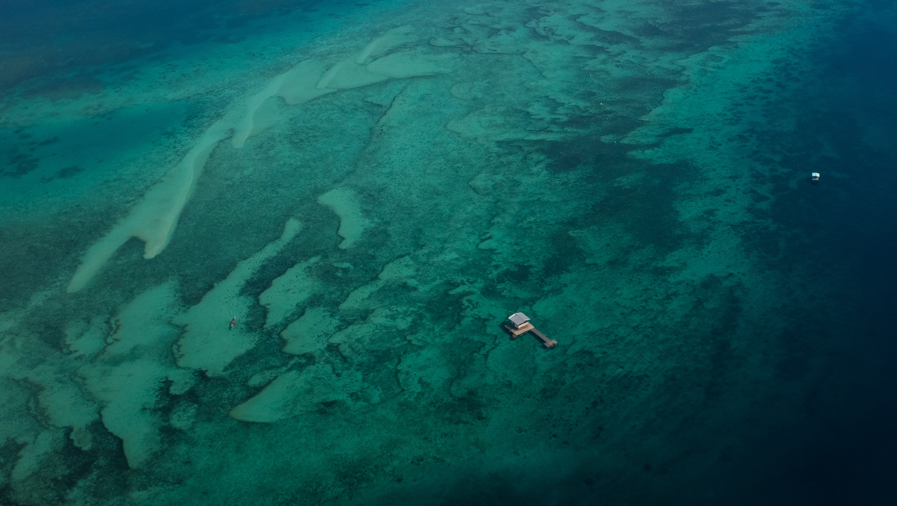

携手飞跃可持续未来
气候行动
减少废物
保育生物多样性
可持续经营
社区参与
Notes:
https://hub.cathaypacific.com/News/260561/greener-together-our-vision-of-sustainability-leadership
https://hub.cathaypacific.com/sites/our-company/SitePageModern/254160/sustainability-1p-for-a-greener-future
https://www.cathaypacific.com/cx/en_HK/about-us/sustainability.html

Slide 7

我们的承诺
承诺到 2030 年将 10% 的可持续航空燃料用于国泰航空的运营航班
于2050年前实现净零碳排放
可持续航空燃料
(SAF)
飞向更蓝天
抵消我们的碳排放量
技术及效能提升
为乘客提供抵消航空旅程中碳足迹的机会
空中客车A350及A321neo客机的燃油效率比上一代机型高出超过20%
作为「航空界气候工作组」 的创始成员，促进研发突破性创新科技
Notes:
https://sustainability.cathaypacific.com/net-zero-co2-by-2050/

Slide 8
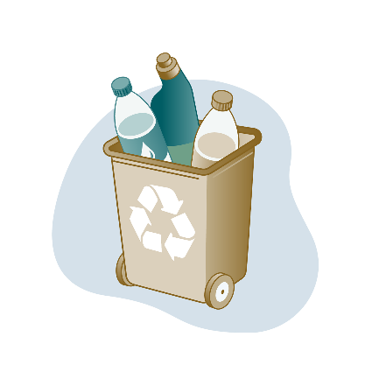


亚洲首个主要「企业可持续航空燃料计划」
SAF 如何减少碳排放量？
在亚洲地区首批推行
可持续航空燃料的使用
BEFORE
一架飞机需要 100 美制加仑的燃油
= 总共 100 吨二氧化碳排放
Now
50 美制加仑传统航空燃油
即 50 吨二氧化碳排放
+
>
>
50 美制加仑 SAF 可减少 90% 的排放
即 5 吨二氧化碳排放
= 总共 55 吨二氧化碳排放
收集可再生资源和都市废物
透过技术把物料转化为飞机燃料
作为更环保的燃料送达机场注入飞翼
= 45% 减排
Notes:
https://www.cathaypacific.com/cx/en_HK/about-us/sustainability/climate-action/corporate-sustainable-aviation-fuel-programme.html
https://www.cathaypacific.com/cx/en_HK/about-us/sustainability/climate-action.html?cxsource=TOP-NAV_FLIGHTS_5_2
reduce lifecycle carbon emissions by up to 100 per cent
reduce carbon emissions generated by business travel and air freight, and lead the transition to renewable energy in aviation.

Slide 9
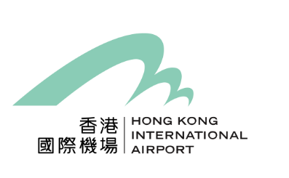

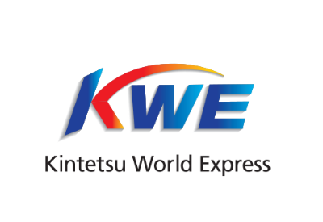







我们的创始客户和燃料供应商
航空领域可持续发展的先驱

Slide 10
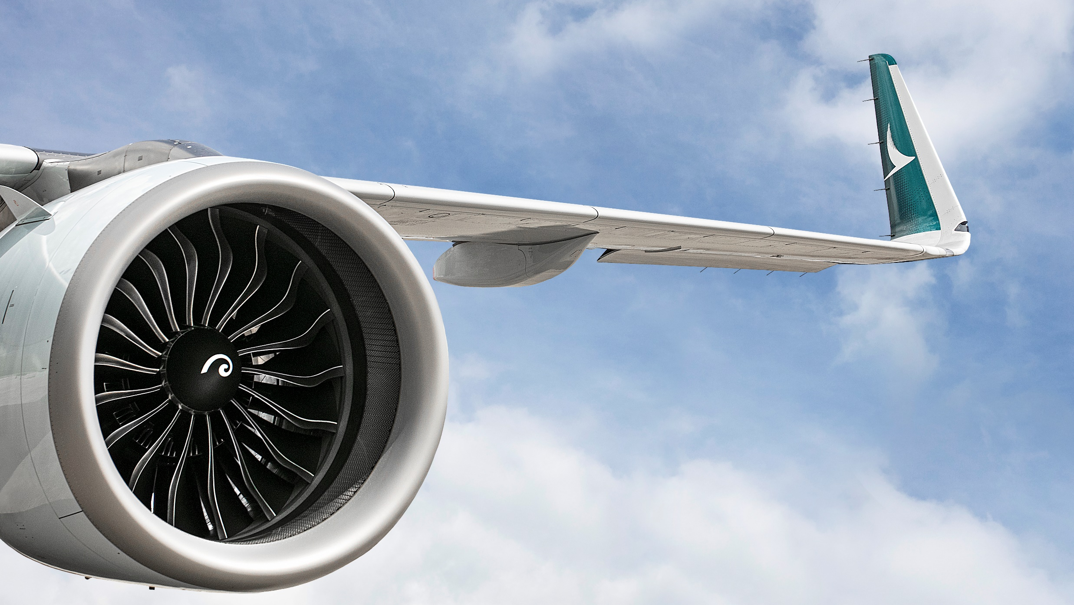
可持续航空燃油 (SAF)
减少高达 100%
的生命周期碳排放量
>>>

Slide 11



加入企業可持續航空燃油計劃
我们应对气候变化的承诺
共同进行低碳旅行
01
您将资助采购用于国泰航空和国泰货运航班的可持续航空燃料，而这些燃料均获国际认可的可持续发展标准认证.。
02
国泰航空将采用可持续航空燃料营运航班，以取代传统的化石航空燃料。
减少商务旅行的第 3 类排放，以实现科学减排目标倡议(SBTI)
率先在你的商业领域加快 SAF 的使用，特别是在亚洲。
向公众展示你对可持续商务旅行的承诺
03
国泰航空会签发已核实碳排放量的减碳证书及可持续发展证书。

Slide 12

碳抵消计划
选择飞向更蓝天
环保出行
在航空旅行中实现碳中和
⬆ ⬆ ⬆
⬇ ⬇ ⬇
在飞行中产生
碳排放
「飞向更蓝天」碳抵消计划减少飞行的碳排放
个人或企业客户以购买「抵销量」的形式赞助计划中那些专注于可再生能源以及其它减排项目，从而协助降低空气中的二氧化碳量。
Notes:
https://www.cathaypacific.com/cx/en_HK/about-us/environment/fly-carbon-neutral-fly-greener/about-fly-greener.html

Slide 13






2022年度可持续发展绩效亮点
气候行动
生物多样性
营运中的可持续性
150
56%
削减56%的一次性塑胶制品。
供应超过22吨经认证的可持续海产。
38,339
多元共融
乘客和同事d额健康及安全
通过「飞向更蓝天」 计划共抵销的碳排放量 (吨)
社区
390K
29%
捐赠予慈善机构的物品
1st
1st
自1998年起计已减 低碳强度
1.7K
公司同事献出超过1,700小时参与义务工作。
首度入選彭博性 別平等指數
舉辦首個精神健康節
Notes:
https://sustainability.cathaypacific.com/wp-content/uploads/2022/05/Cathay-Pacific-SD-Report-2021_One-pager_EN.pdf

Slide 14
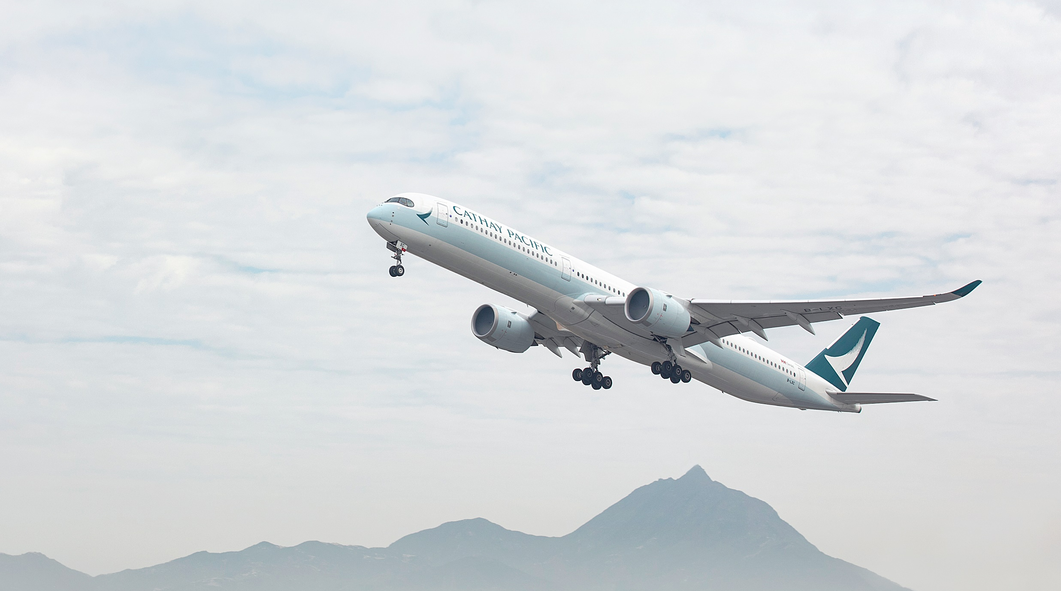

截至2022年底，我们拥有
28
18
我们的
空中客车
A350
架A350-900 飞机
架A350-1000 飞机
更舒适惬意的飞行体验，
更安静、更省油，飞行更环保
Notes:
https://www.cathaypacific.com/cx/en_HK/inspiration/cathay-stories/a-pilots-10-favourite-features-of-the-airbus-a350.html
2022 annual report

Slide 15
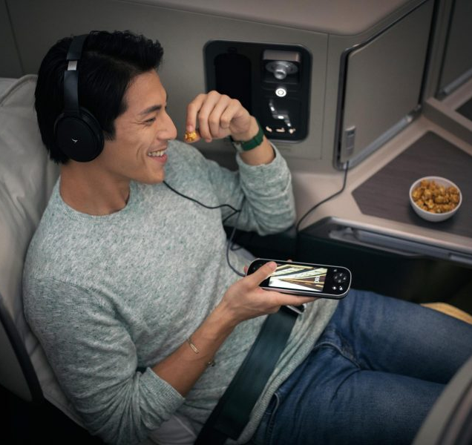
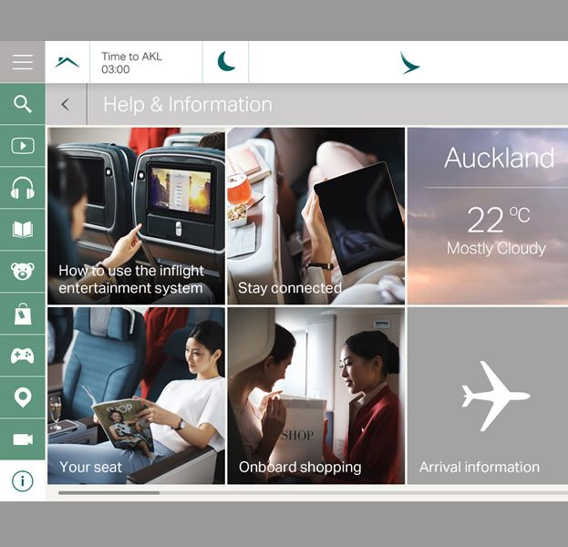

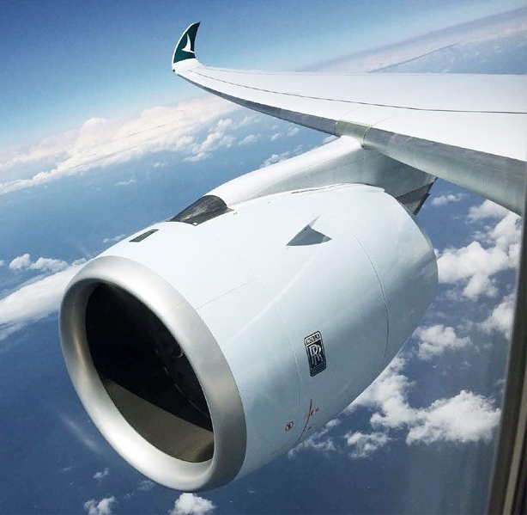
我们的空中客车A350
更舒适惬意的长途飞行体验
优越的客舱
重新设计的座位、设施及机上娱乐
保持在线
改善对环境造成的冲击
宽大客舱、广角窗户以及先进的科技设施，有助旅客睡得更香，减少时差所产生的影响
重新设计的座位及头枕、高清显示屏及交互式菜单为旅客带来更舒适的旅程
机上旅客专享手机短信、数据漫游服务及免费卫星电视
油耗量比其他主流机型少25%
Notes:
https://www.cathaypacific.com/cx/en_HK/flying-with-us/aircraft-and-fleet/a350-experience/introduction.html

Slide 16
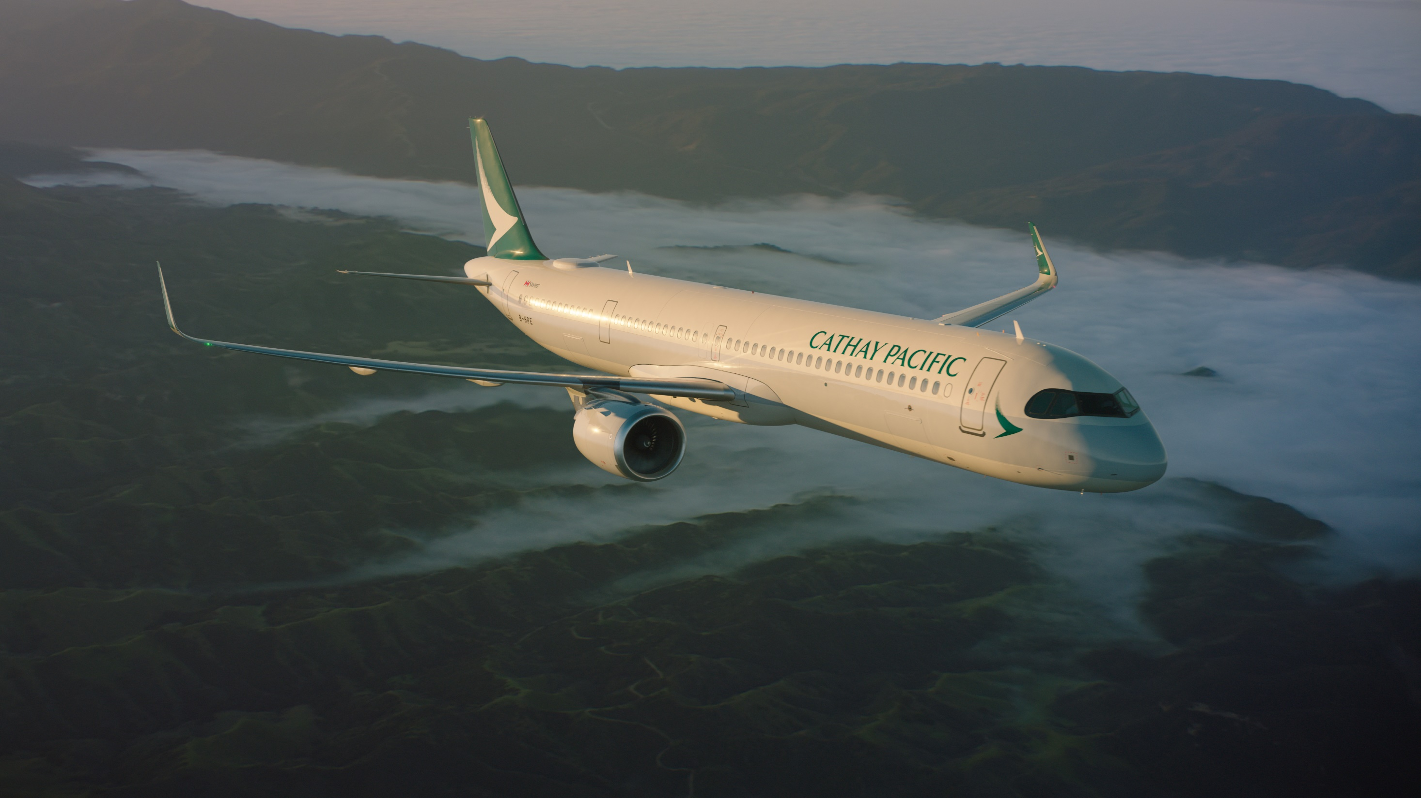
无与伦比的舒适体验
全球领先的机上娱乐
全新的
空中客车
A321
宽敞的行李空间
neo
高速空中网络
更安静、更高效
全球最惬意的短途旅程

Slide 17
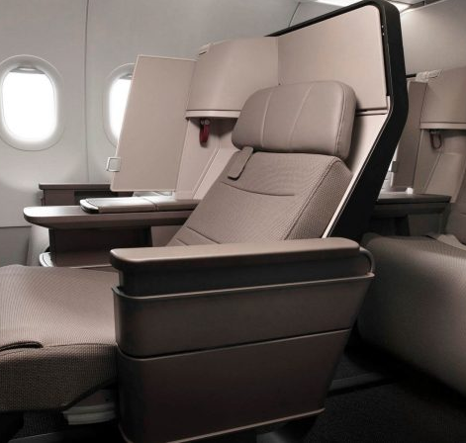
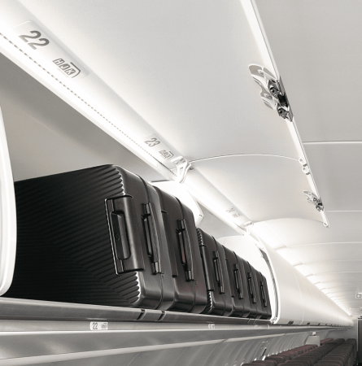
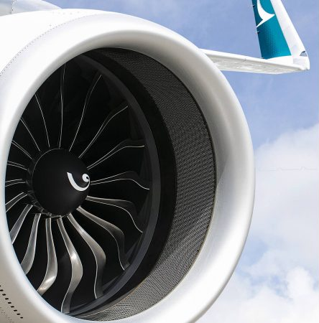
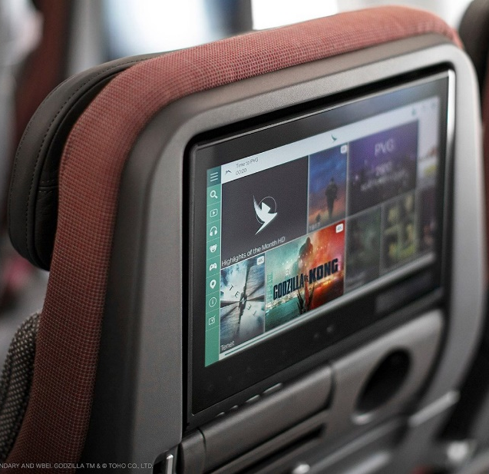
22%
4K
有赖于翼尖小翼及LEAP发动机，每个座位的二氧化碳排放量减少了22%
超清设备，并配置相应蓝牙功能高速Wi-Fi
12
60%
商务舱配备流线型包裹式座椅与邻座之间设有可伸缩隔板，让旅客尽享私密空间
超大的头顶行李架可轻松容纳8件随身行李，空间增加60%

Slide 18
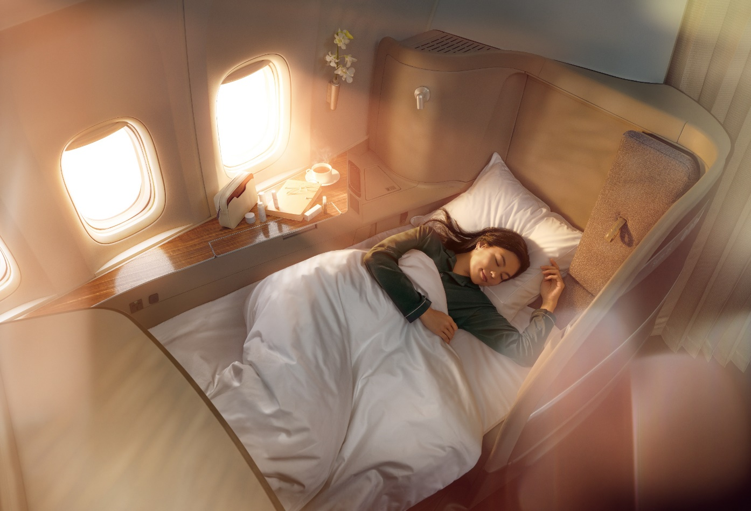

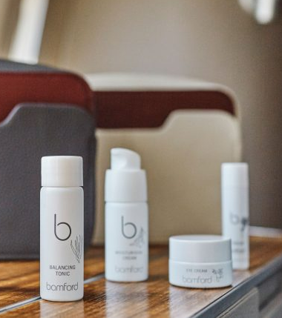
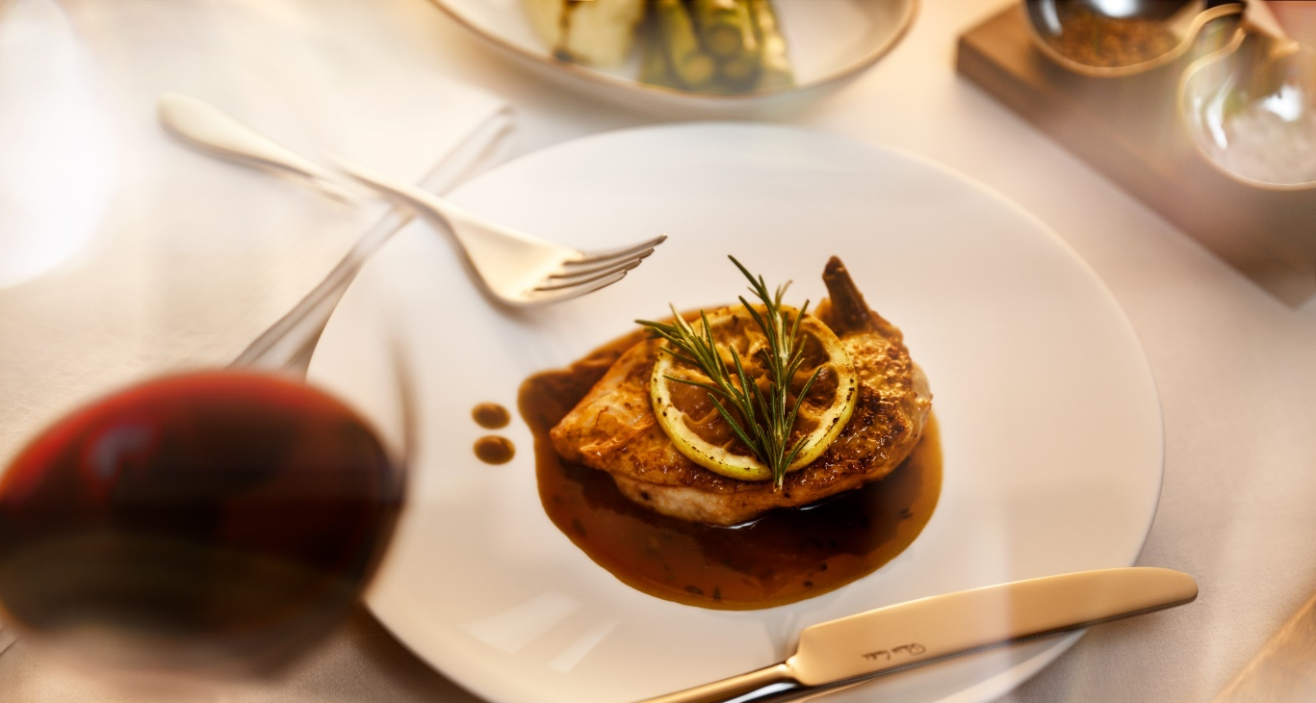
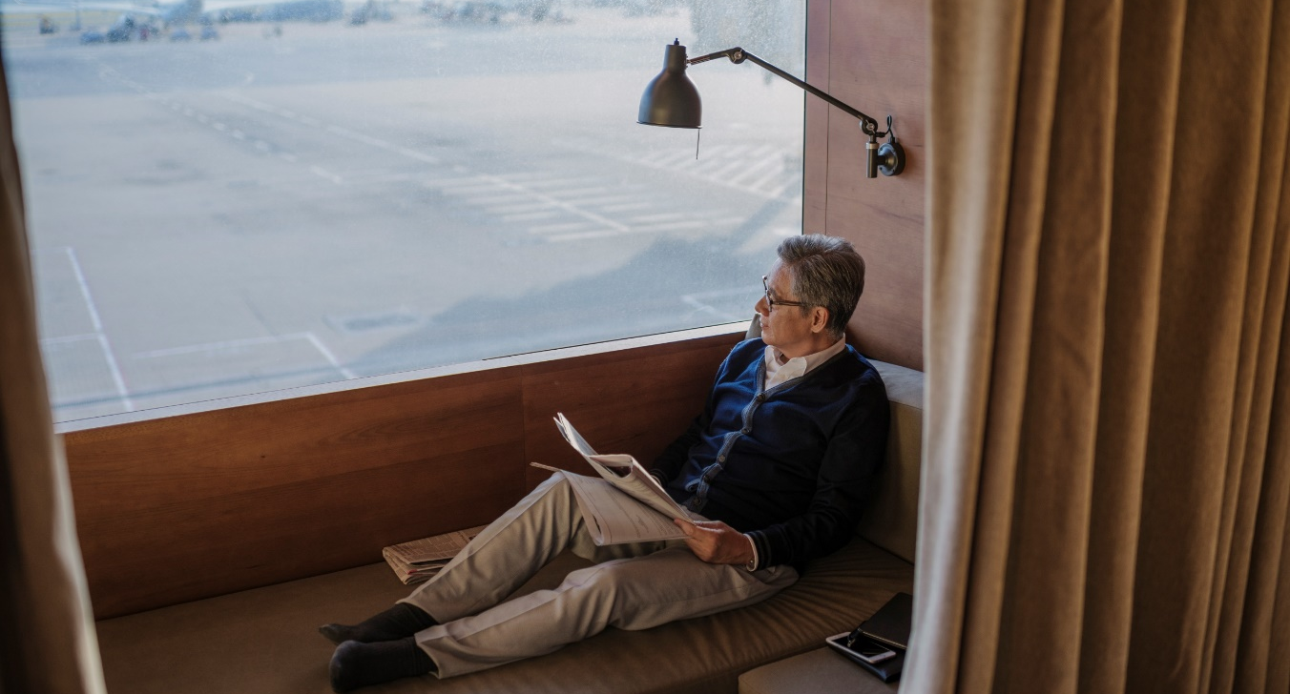
配备Bamford加厚床垫及600针纯棉床品等豪华寝具
BOSE® 降噪耳机
Bamford顶级护理套装
严选时令食材、并使用遵循可持续发展及道德规范的供应商
可选用全球各地的高级贵宾室
Notes:
https://www.cathaypacific.com/cx/en_US/flying-with-us/flight-classes/first-class.html

Slide 19
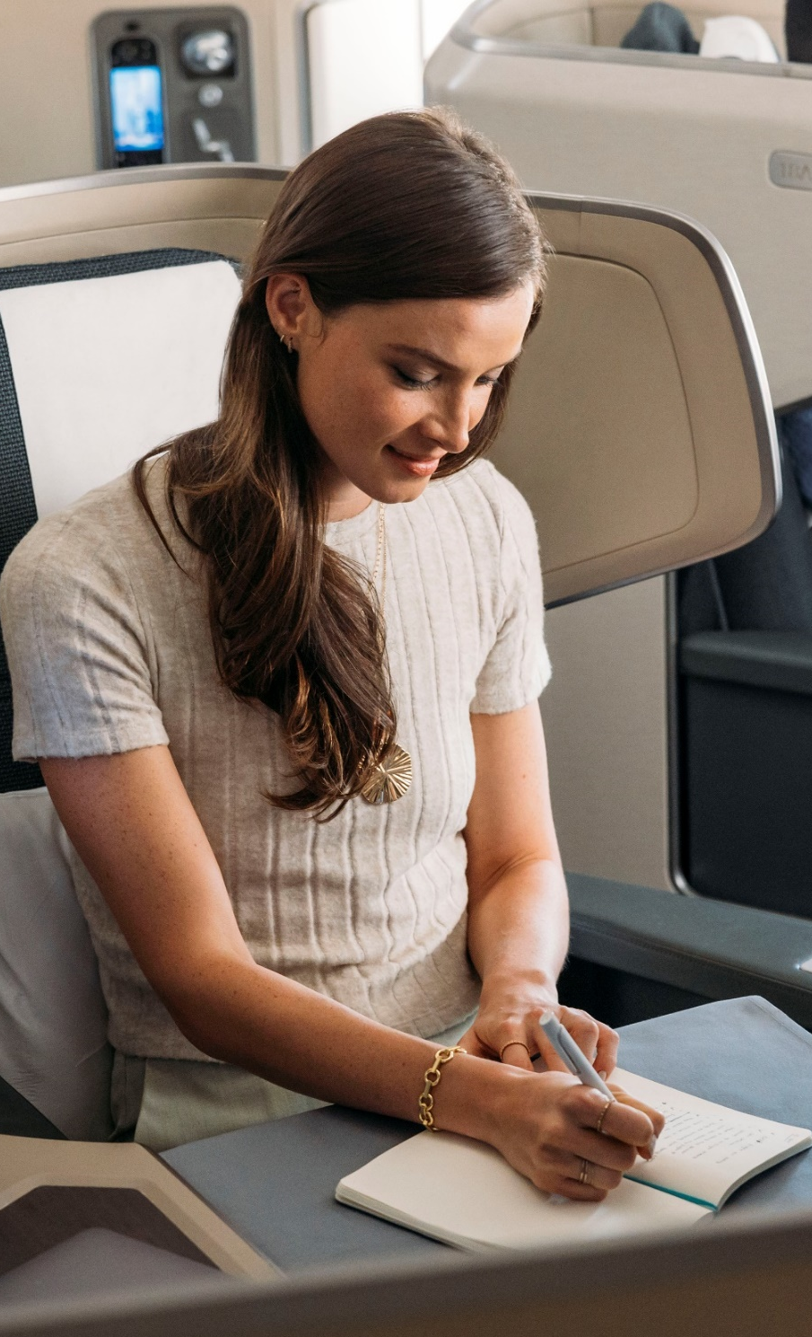
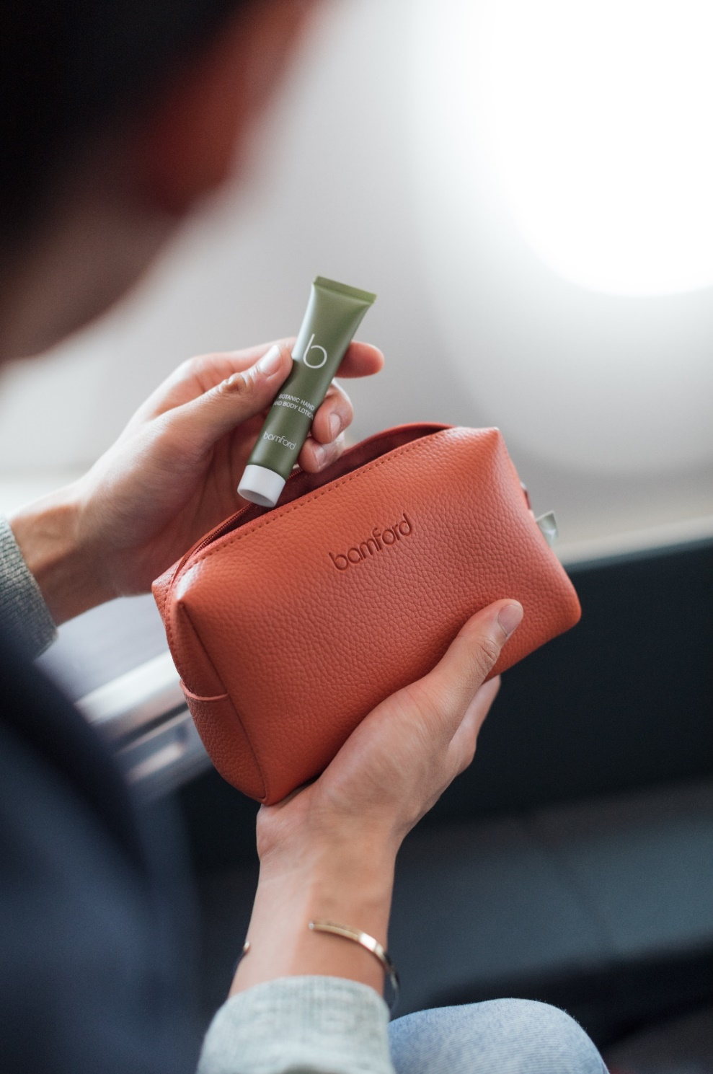
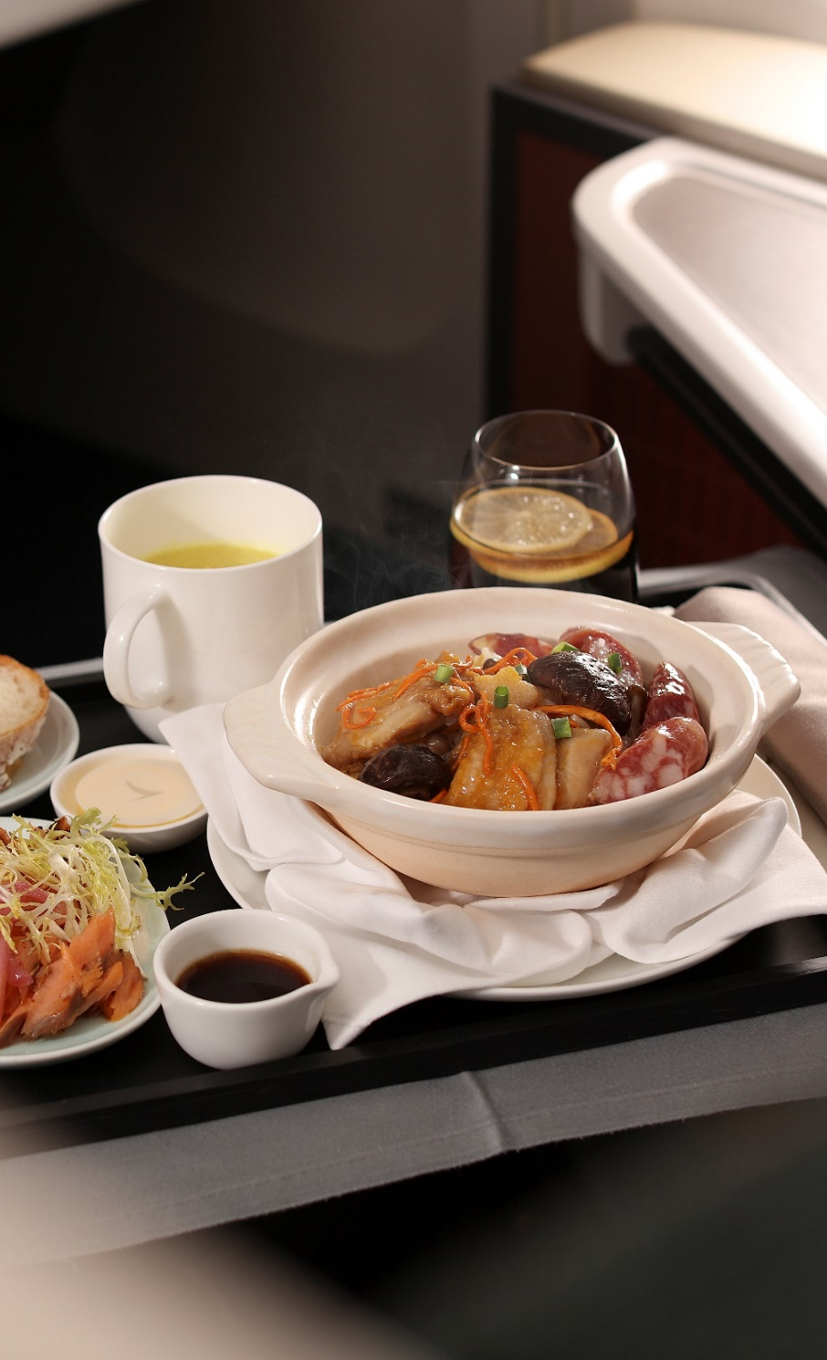
Bamford 400针棉质寝具及护理套装
4 times more content with our state-of-the-art inflight entertainment system
座位分隔注重隐私，设有可调节的照明灯、电源插座等
网罗各款香港地道美食以及环球佳肴
Notes:
https://www.cathaypacific.com/cx/en_HK/flying-with-us/flight-classes/business-class.html

Slide 20

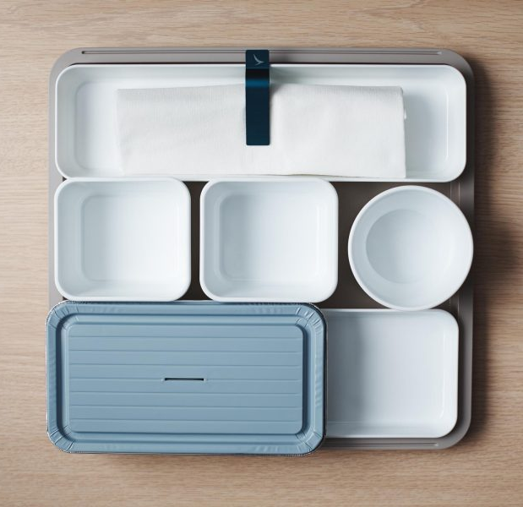
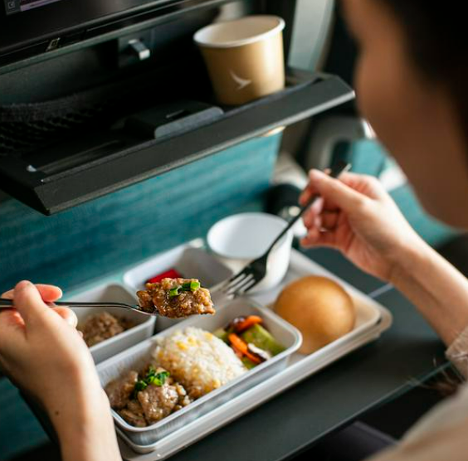
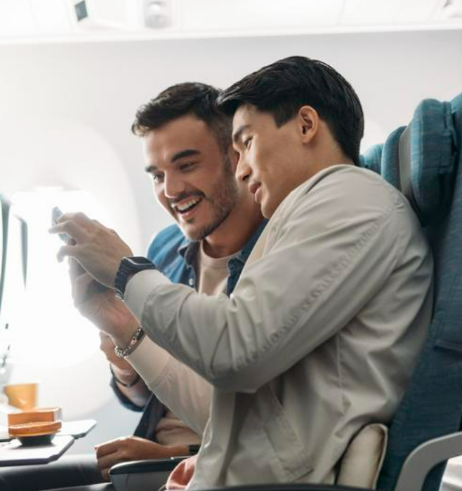
机上餐膳 - 可持续发展
减少机上浪费
2022 年减少了近 50% 的年度塑料消耗量
现正把特选经济客舱的餐具升级做可重复使用的产品
将 367 吨不可消耗的食品废物转用于能源回收，将 114 吨剩余食品转捐给慈善机构
.
搭乘长途航班可以「自选美馔」，供你预选机上餐膳
Notes:
https://flights.cathaypacific.com/en_HK/flying-with-us/inflight-dining/wellness-and-sustainability.html
https://flights.cathaypacific.com/en_HK/flying-with-us/inflight-dining/choose-my-meal.html

Slide 21
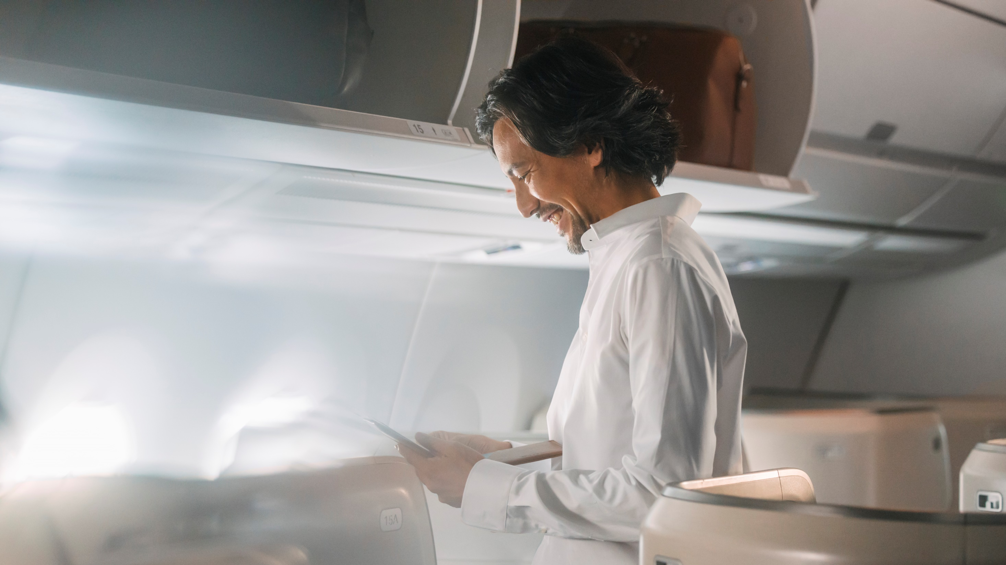
探索
全新商旅尊享计划

Slide 22
计划概述
会籍级别 1
会籍级别 2
会籍级别 3
赚取比率（「亚洲万里通」里数及商旅会籍积分）
30%
35%
40%
所需商旅会籍积分
37,500
127,000
奖励额度 ( =无限制)
-国泰银卡会籍
1
3
-机场贵宾室使用券
其他奖励
-里数转移
-升舱券 (推广活动)
-优先行李处理
-飞向更蓝天
即将推出

Slide 23
企业碳排放及抵消
我们可为企业客户追踪及抵销其员工搭乘国泰航班之商务旅程所产生的碳排放，提供定制的碳排放报告及有关我们碳排放项目的资讯。如欲了解更多，请与你的地区销售经理联络，或发送邮件至sustainability@cathaypacific.com
Notes:
https://flights.cathaypacific.com/en_HK/flying-with-us/inflight-dining/wellness-and-sustainability.html
https://flights.cathaypacific.com/en_HK/flying-with-us/inflight-dining/choose-my-meal.html

Slide 24
企业碳排放及抵消
如果你希望抵销所乘航班的碳排放量，可以使用我们的网上计算器。计算器可就你的飞行距离及客舱级别，计算出你的飞行在该航班总共衍生的二氧化碳排放量中的比例，而排放量乃根据飞行旅程的总燃油用量及旅客人数计算。
Notes:
https://flights.cathaypacific.com/en_HK/flying-with-us/inflight-dining/wellness-and-sustainability.html
https://flights.cathaypacific.com/en_HK/flying-with-us/inflight-dining/choose-my-meal.html

Slide 25
我们的碳抵消项目
同心协力为环境带来正面影响
孟加拉国BondhuChula 好炉灶
印度太阳能热水计划
中国四川生物分解器
中国河南太阳灶计划
Confidential and ProprietaryInformation © Cathay Pacific Airways Limited and its subsidiaries
Notes:
https://flights.cathaypacific.com/en_HK/flying-with-us/inflight-dining/wellness-and-sustainability.html
https://flights.cathaypacific.com/en_HK/flying-with-us/inflight-dining/choose-my-meal.html

Slide 26
加入我们 一起飞向更蓝天

Slide 27

志 在 飞 跃

